Slide 1



Arquitectura de Micro Servicios

Slide 2
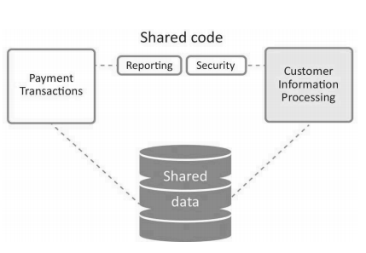
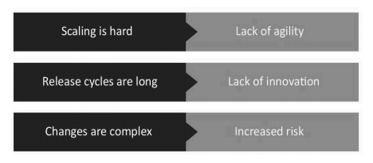
Aplicaciones Monolíticas
No Escalabilidad
Esta “house of cards" interconectada es precisamente por qué la mayoría de las organizaciones lo encuentran Difícil de innovar con sistemas heredados.

Slide 3
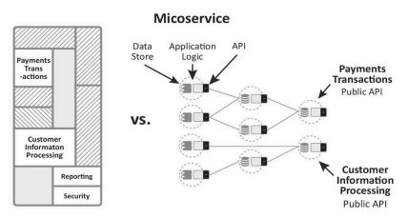
Stefanini Microservicios
Del Monolítico a los Micro Servicios
Romper es necesario a veces
Mejora modularidad
Desarrollo en paralelo
Despliegue de servicios independientes(equipos autónomos)
Velocidad de desarrollo en aplicaciones heredadas
Concurrencia de desarrollo
Velocidad en desarrollo
Monitoreo de micro servicios
Monitoreo distribuido por cada micro servicio
Aplicaciones tolerantes a fallos

Slide 4
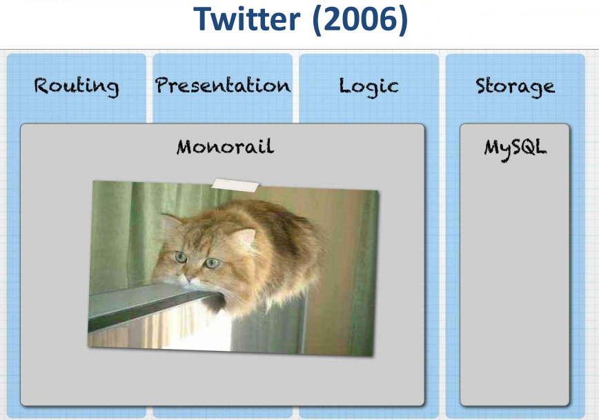
Stefanini Microservicios

Slide 5
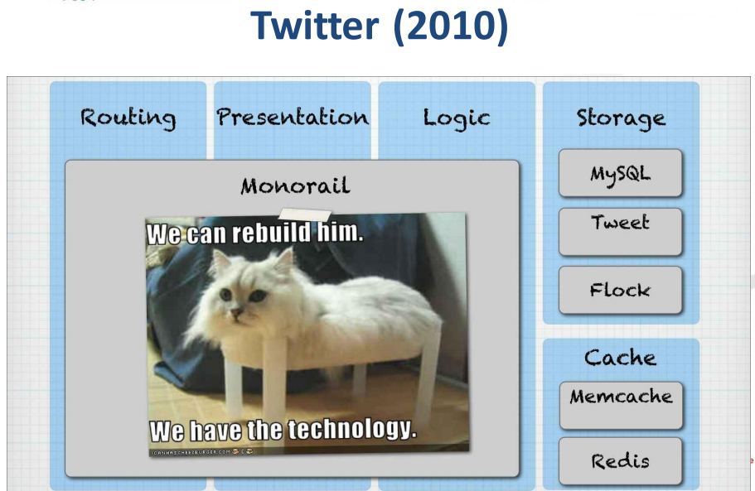
Stefanini Microservicios

Slide 6
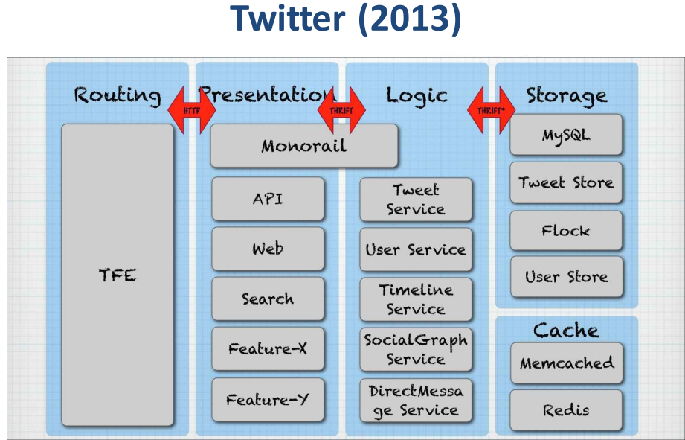
Stefanini Microservicios

Slide 7
Stefanini
Microservicios
El término "arquitectura de microservicio" ha surgido en los últimos años para describir una forma particular de diseñar aplicaciones de software como conjuntos de servicios de implementación independiente. Si bien no existe una definición precisa de este estilo arquitectónico, existen ciertas características comunes en torno a la organización en torno a la capacidad empresarial, la implementación automatizada, la inteligencia en los puntos finales y el control descentralizado de idiomas y datos.

Slide 8
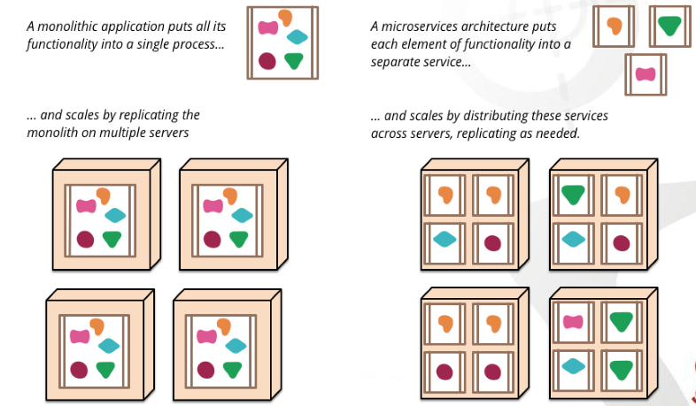
Arquitectura Monolítica Vs Microservicios

Slide 9
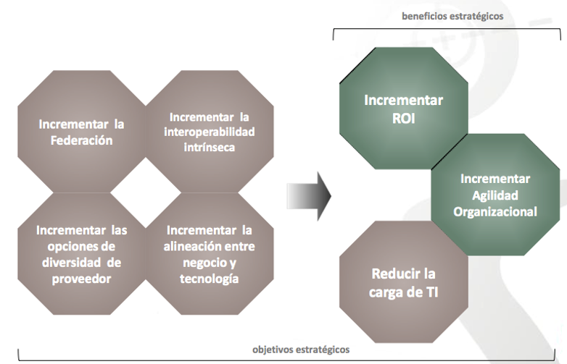
Metas estratégicas de La Arquitectura Orientada a Servicios

Slide 10
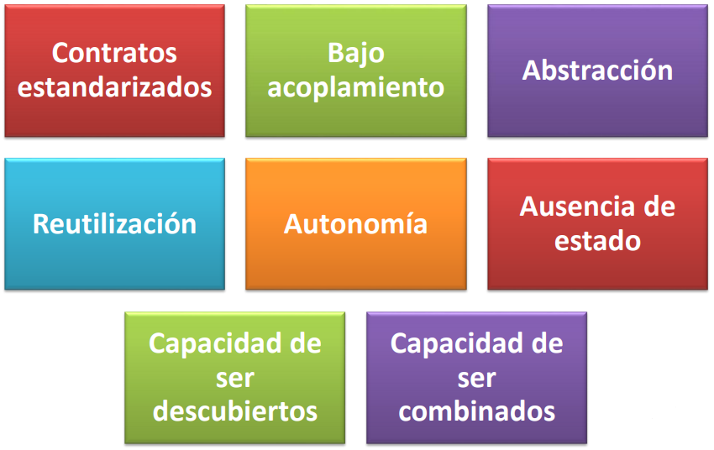
Principios SOA

Slide 11

¿Que tan grande es un Micro Servicio?

Slide 12
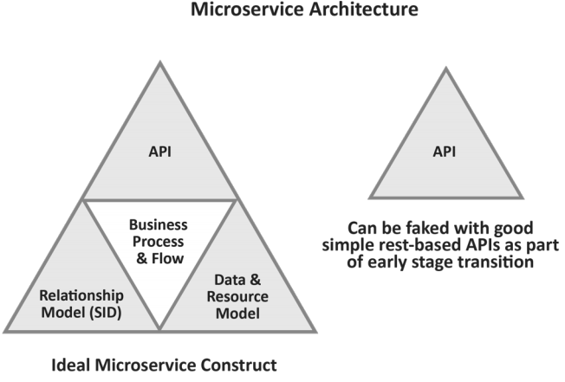
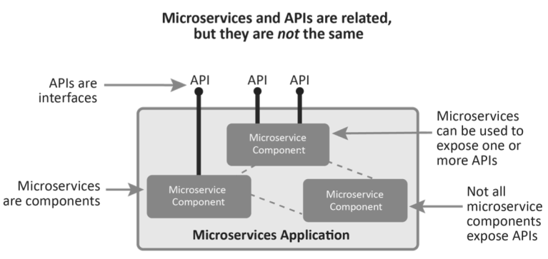
MicroServicio vs API
Microservices es la forma en que desea diseñar su solución, Mientras que la API es lo que ve el consumidor, teniendo en cuenta que puede exponer una API sin una arquitectura de microservicios.

Slide 13
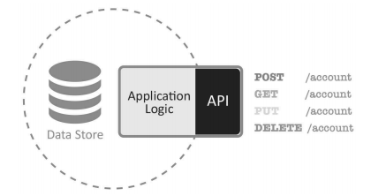
Anatomía de Arquitectura de Microservicios
Cuando invierte en microservicios modernos, debe esperar Escalado con facilidad, ciclos de liberación rápidos, cambios más simples, aumento Agilidad, innovación más rápida y menor riesgo.

Slide 14
Características de una Arquitectura de Micro servicios
Componentes vía servicios
Acceso solo a las API públicas
Utilice la herramienta adecuada para el trabajo
Seguridad en todo nivel
Ser buenos ciudadanos
Organizados alrededor de capacidades de negocio
Gestión de datos de-centralizada
Automatización de la infraestructura

Slide 15
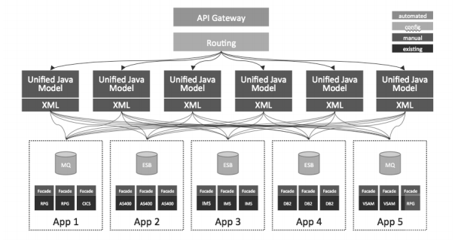
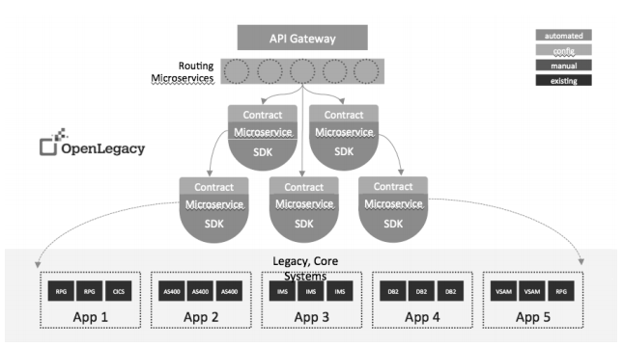
Derivación de las capas donde sea posible

Slide 16
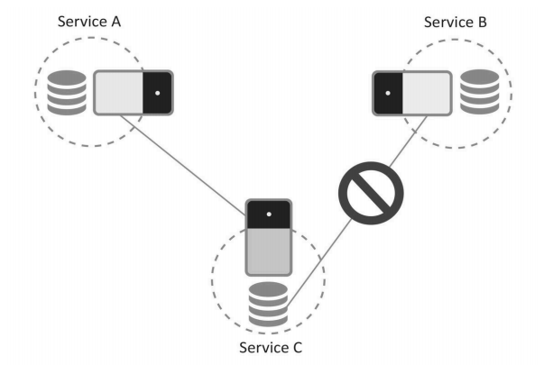
Acceso solo a las API públicas

Slide 17
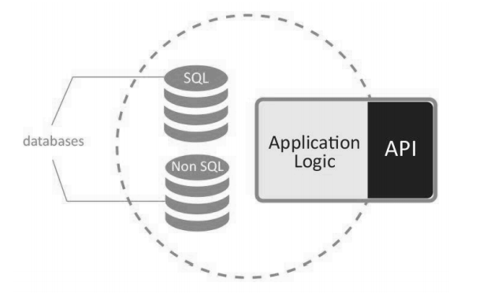
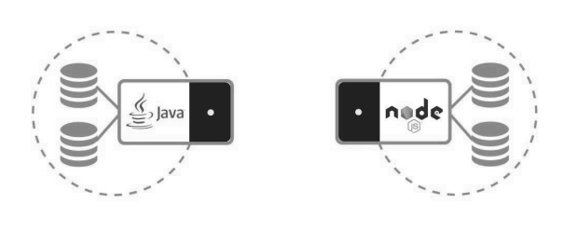
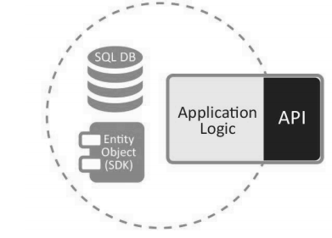
Utilice la herramienta adecuada para el trabajo

Slide 18
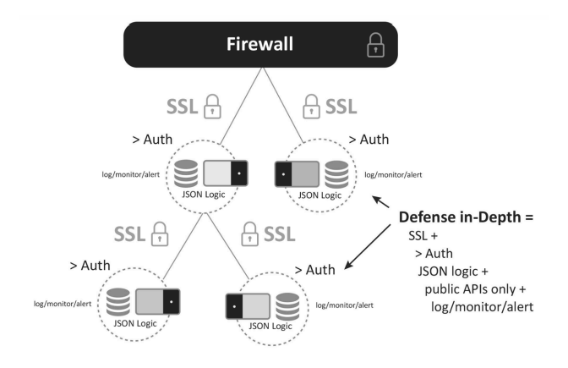
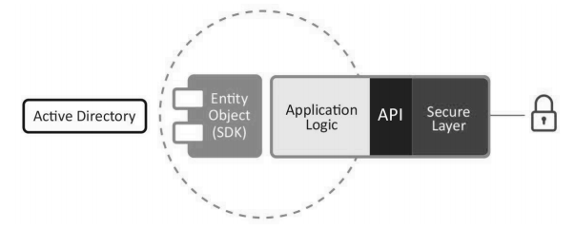
Seguridad en todo nivel

Slide 19
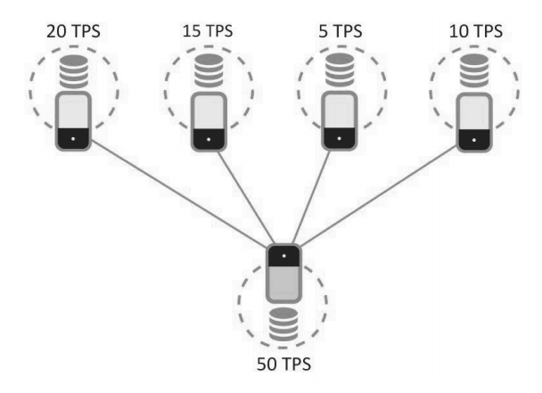
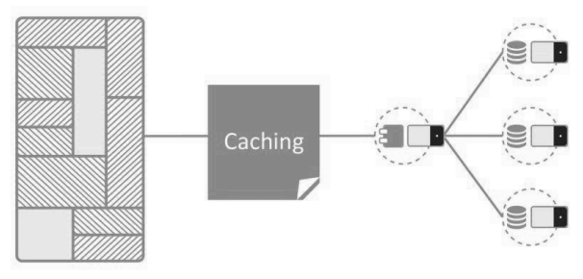
Ser buenos ciudadanos
Ser un buen ciudadano significa que los desarrolladores deben trabajar juntos cuando sus microservicios se utilizan como parte de nuevas funciónes empresariales.
Tanto el almacenamiento en caché como la limitación son herramientas utilizadas para minimizar El impacto del microservicio en el monolito.

Slide 20
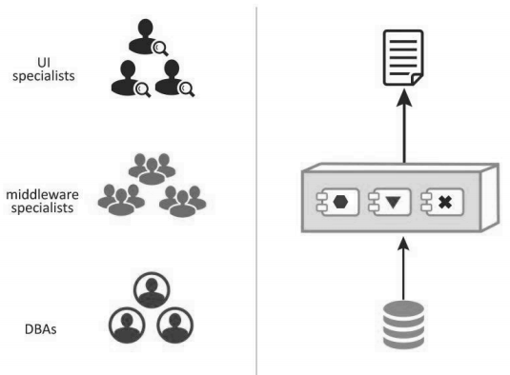
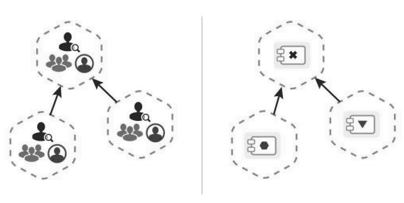
No se trata solo de Tecnología
Es importante organizar equipos en torno al negocio. funciones que desarrollan y despliegan como microservicios por lo que el desarrollo puede ser rápido y sensible.
Silos Equipos fucionales a arquitectura de aplicaciones Silos

Slide 21
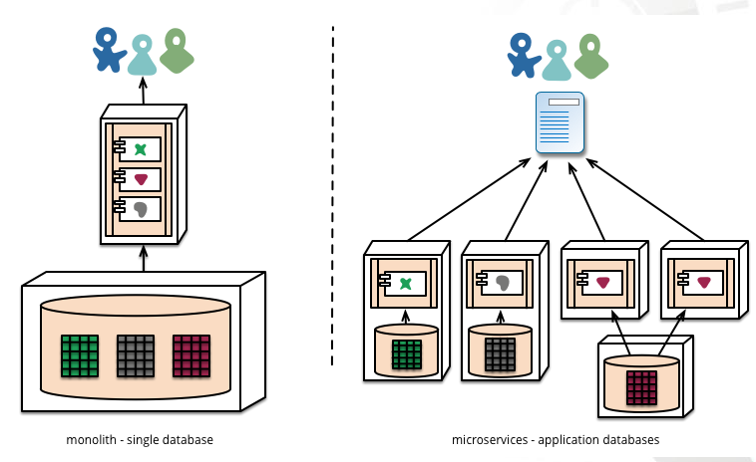
Gestión de-centralizada de datos

Slide 22
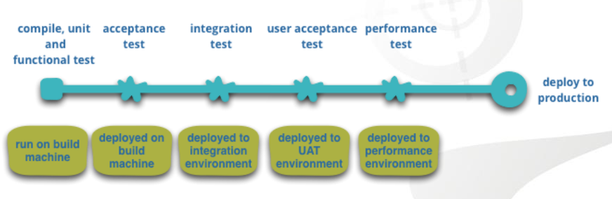
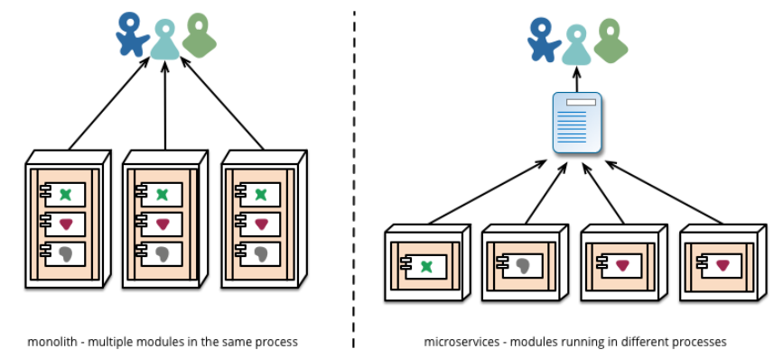
Automatizar todo

Slide 23
Referencias
Fowler, Martin. Lewis, James. Microservices. 25 March 2014. http://www.martinfowler.com/articles/micros ervices.html
http://microservices.io/
Zeev, Avidan. Hans, Otharsson. Accelerating the Digital Journey from Legacy Systems to Modern Microservices,2018.

